Slide 1

Augmenter la matière organique du sol
bénéfices directs, indirects, et bonnes pratiques pour y arriver
Martin Chantigny, Denis Angers, Marie-Élise Samson
Agriculture et agroalimentaire Canada
Centre de recherche et de développement de Québec

Slide 2
Augmenter la MO du sol
Dans quel but ?
Productivité (bénéfices directs)
Capacité du sol à fournir des nutriments
Réduction des intrants (légumineuses)
Réserve utile en eau, aération, résistance à l’érosion…
Service écologiques (bénéfices indirects)
Séquestration de carbone (changements climatiques; crédits)
Biodiversité (microbienne, végétale, animale)
Filtre et protection des milieux naturels (air, eau)
Réduction de l’empreinte environnementale de la ferme

Slide 3
Augmenter la MO du sol
Comment y arriver ?
Les trois leviers
Photosynthèse, apports, décomposition
Résidu vert, résidu brun ou résidu évolué ?
Nouvelle théorie de l’ ”humification”
Augmenter… jusqu’à quel point ?
Attentes vs réalité
Initiative du 4 pour mille
Augmenter ou conserver ?
contexte climatique…
Bénéfices toujours tangibles ?

Slide 4
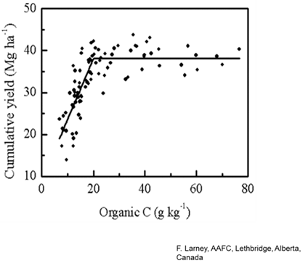
Augmenter la MO du sol : productivité

Slide 5
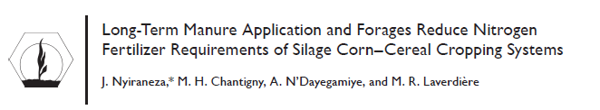
Augmenter la MO du sol : productivité
Agron. J. 102:1244- 1250 (2010)
x 4
70
60
50
40
30
20
Carbone du sol (après 28 ans)
200
150
100
50
Arrière-effet (N prélevé du sol)
x 2
C organique (g/kg)
Arrière-effet (kg N/ha)
x 1,5
x 1,2
Cult. annuelles
Engr. Min
Cult. annuelles
Engr. Min (-)
+20 t/ha lisier
Rot maïs-fourrages
Engr. Min. (-)
+20 t/ha lisier
Notes:
Augmenter la MO causera logiquement une augmentation de la minéralisation de l’azote du sol. Augmentant ainsi la capacité du sol à fournir l’azote… mais les pratiques ne sont pas toutes égales; et certaines synergies semblent exister entre certaines méthodes…

Slide 6
Augmenter la MO du sol : services écologiques
Puits de carbone (Gt)
760
8,9/an
Atmosphère
CO₂
Émissions
anthropogéniques
560
1550 à 2400
~38000
Sols – matière organique (1-2 m)
Milieux
aquatiques
sédiments
Lal, 2010
Adapté de Schlesinger (1991), Schimel (1995), Lal (2008), Minasny et al. (2017)
Notes:
Pourquoi parle-t-on tant

Slide 7

Comment y arriver ? Trois leviers possibles
↑ Photosynthèse
↑ Apports
↓ Décomposition
Apports exogènes
CO₂
1er Levier
2e Levier
3e Levier
2e Levier
1er Levier
Matière organique
© Marie-Élise Samson
Notes:
3 ways of achieving this
more photosynthesis
more C input
reduce decomp.

Slide 8
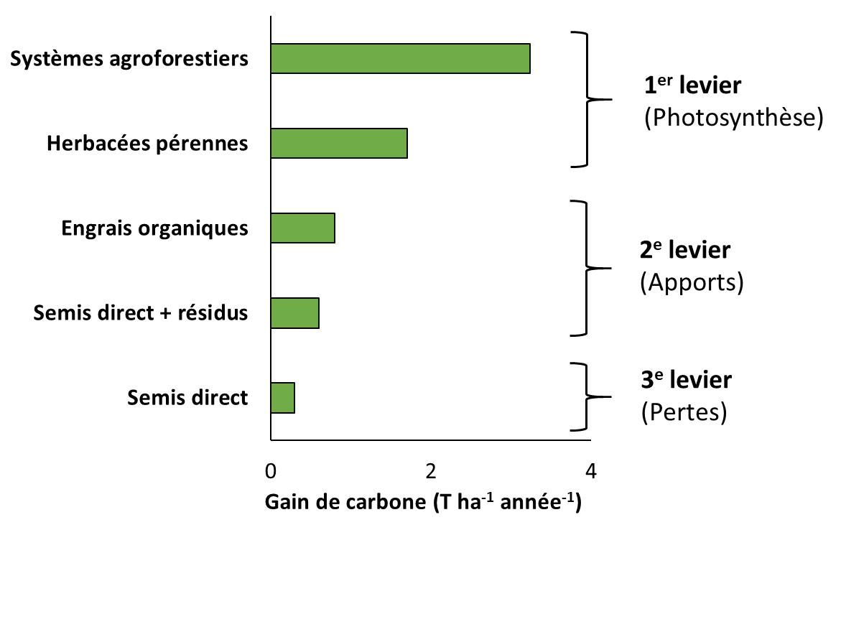
Pratiques bénéfiques : pas toutes égales
(Décomposition)

Slide 9
1er levier : ↑ la photosynthèse
Cultures fourragères pérennes
Légumineuses
fixent jusqu’à 300 kg N/ha/an (Lüscher et al. 2013)
réduit besoins en fertilisants
Non-légumineuses (graminées, crucifères…)
utilisation efficace des éléments nutritifs
récupération efficace des éléments des effluents
Mélanges
plus productifs (Lüscher et al. 2013)

Slide 10
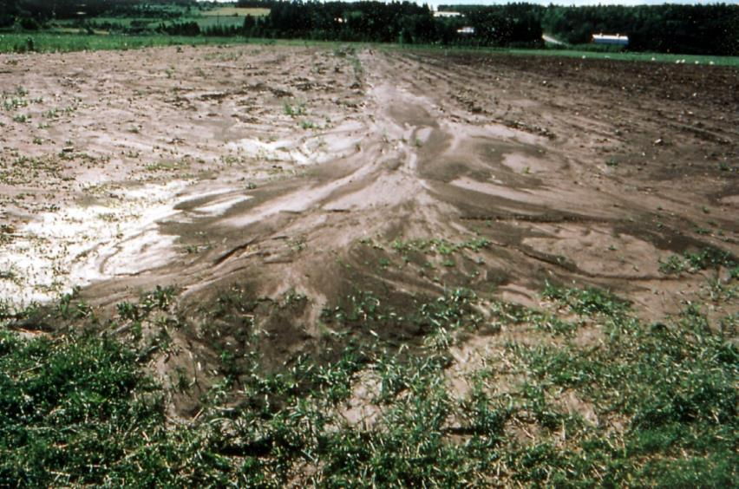
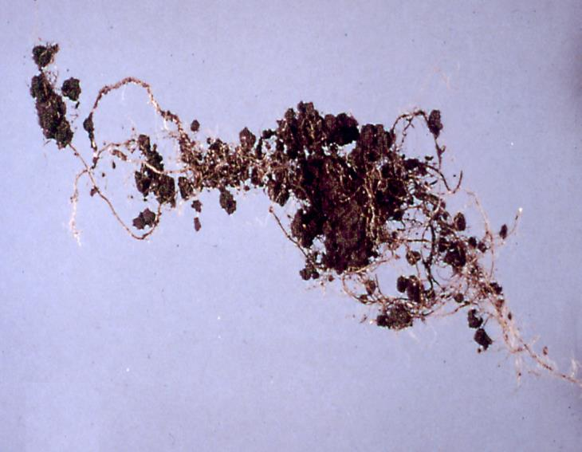
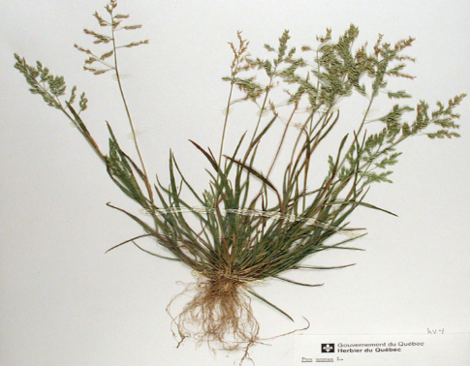
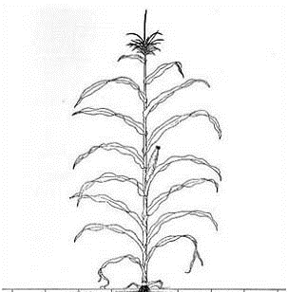
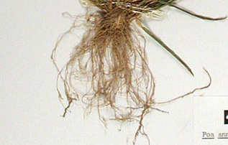
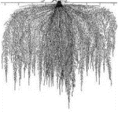
Cultures fourragères : pourquoi ?
Maximise période avec couvert végétal
Protection continue contre érosion
Maximise l’entrée de carbone (MO) dans le sol
fléole
Photosynthétats
racines
Agrégats de sol
Notes:
Perennial forages allocate more C to their roots than annual crops (especially as compared to crops such as silage corn)
To store reserves for winter
Significant part ends up as fresh organic matter in soil

Slide 11

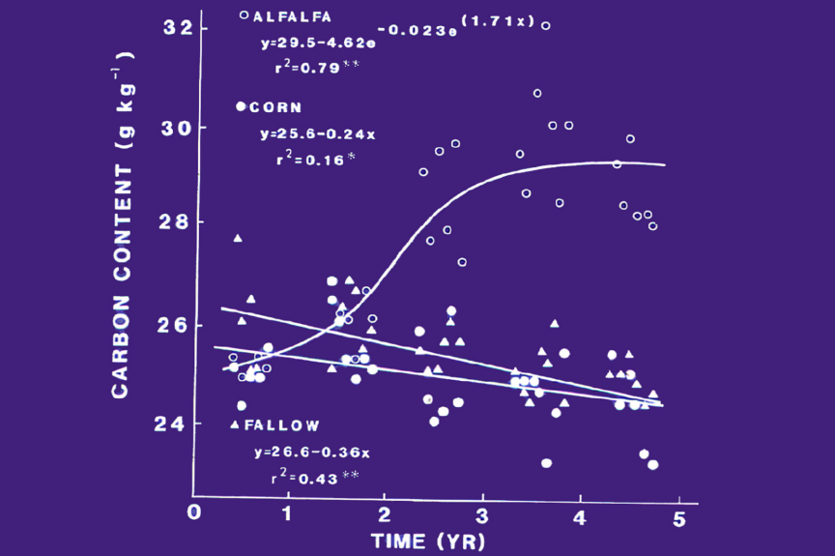


Plantes fourragères pérennes = ↑ rapide de la MO
Fourrages
Teneur en carbone du sol
Maïs
Jachère
Temps (années)
Angers, 1992

Slide 12
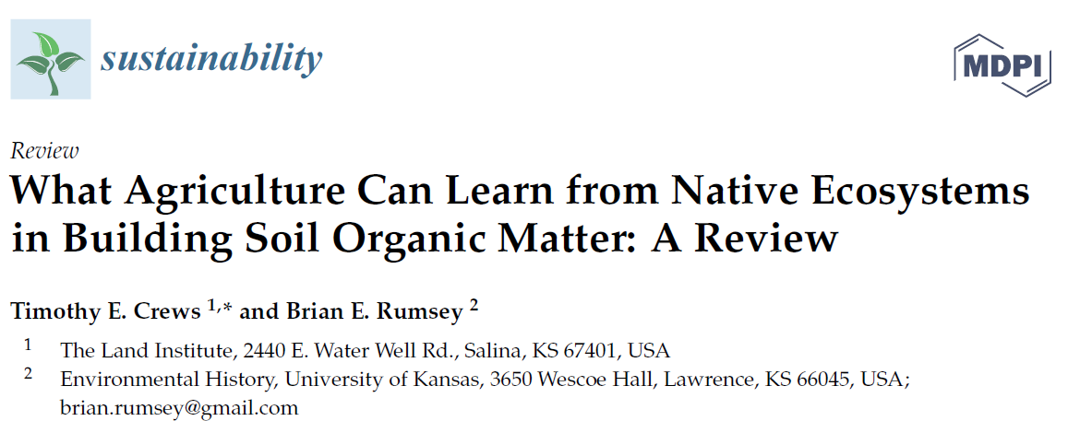
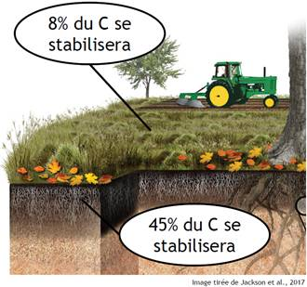
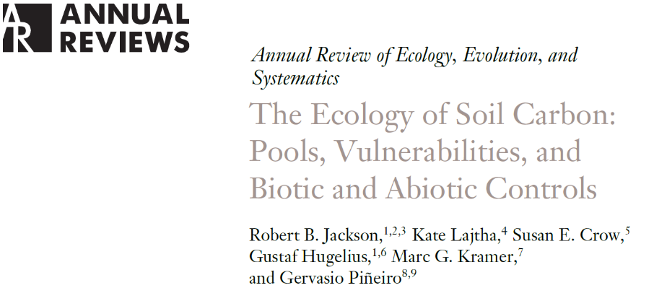
C des racines : 5 x plus susceptible d’être stabilisé dans le sol

Slide 13
Cultures fourragères : pourquoi ?
Taux d’accumulation de C (premières années)
Au Canada (vandenBygaart et al. 2008)
Mise en prairie : 450-750 kg C/ha/an
Semis direct : 60-160 kg C/ha/an
Notes:
Perennial forages allocate most C to roots
Roots contribute more to soil C

Slide 14
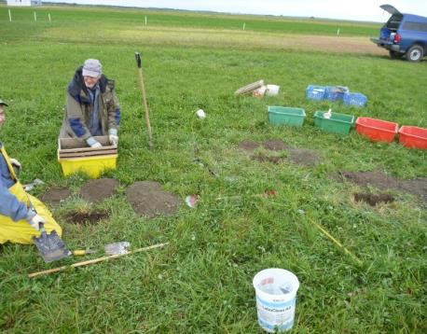
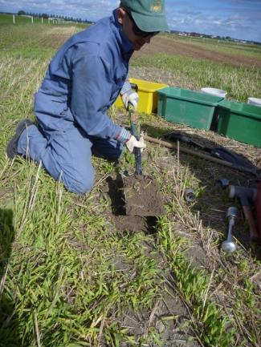
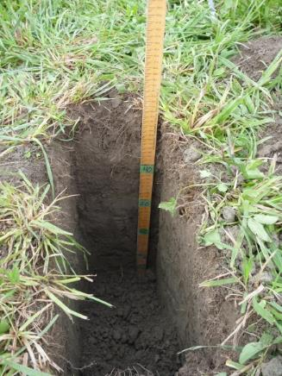
Cultures fourragères : pourquoi ?
Meilleure rétention C (et nutriments) des fumiers/lisiers
Après 21 ans (Maillard et al. 2015)
Rotation annuelles : 0% C lisier retenu dans sol
Rotation céréale-prairie : 36% retenu
Synergie prairie – lisier bovin
Notes:
More manure C retained in soils under perennial forages than annual crops

Slide 15
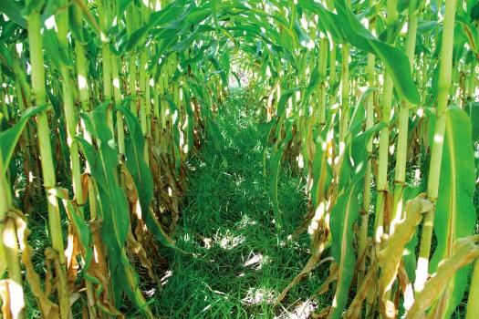
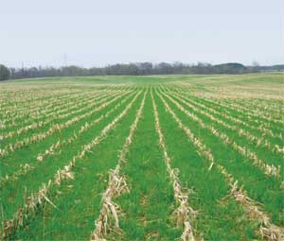
1er levier : ↑ la photosynthèse
Cultures de couverture / Engrais verts
Graminées et crucifères
Capter azote résiduel
Légumineuses
Fixation d’azote : pratique sous-utilisée
Intercalaire, dérobée, couvert permanent, mélanges…
© OMAFRA
© OMAFRA
Notes:
Ici pas vraiment envisagé de faire des cultures saisonnière…

Slide 16

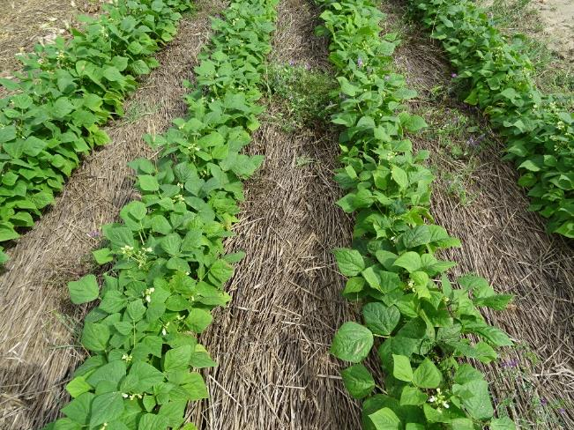
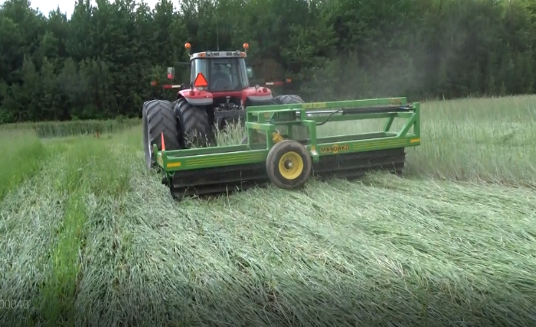
Voir Carl Bélec
Club Agri-action Montérégie

Slide 17

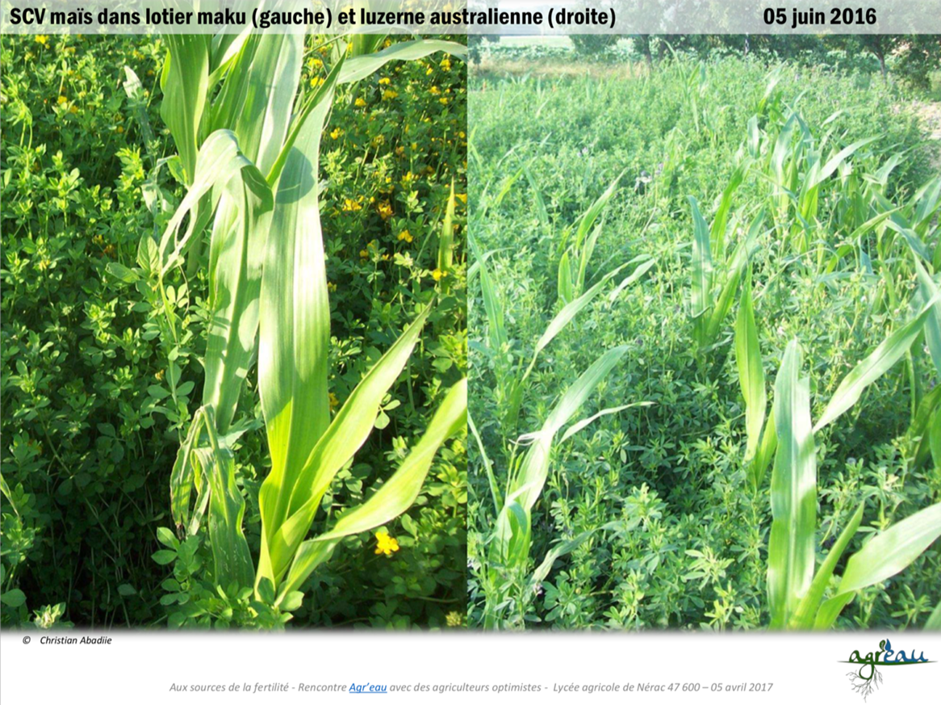
Semis direct sur couvert vivant permanent
© Christian Abadie

Slide 18
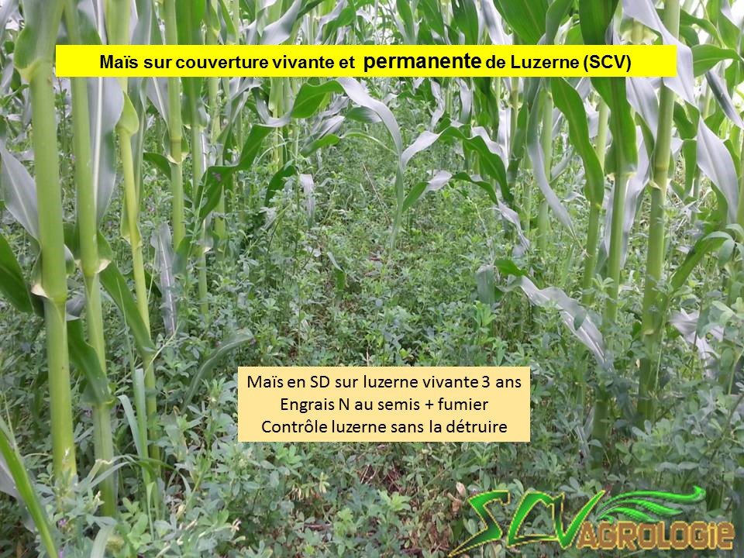
Photos CC permanent… C. Bélec…

Slide 19
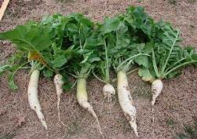
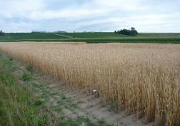
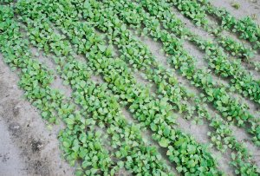
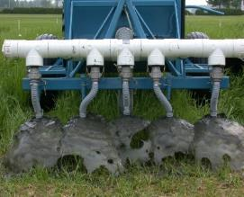
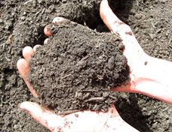
1er levier : ↑ la photosynthèse
Cultures de couverture
Graminées et crucifères
Épandages automne: utilisation efficace des nutriments
Transfert N à la culture suivante ?
CC dérobée
54-98% N
<10% N
+
32-68% N
+ Long terme
Arr.-effet
Langelier et al., en préparation

Slide 20
2e levier: augmenter les apports
Résidus de récolte
↑ photosynthèse
laisser au sol
Engrais verts
↑ photosynthèse
Effluents, composts
exogène
Notes:
On va maintenant discuter plus spécifiquement des effluents d’élevage…

Slide 21
2e levier: augmenter les apports
Résidus bruns, verts ou évolués ? Perception actuelle
Résidus de récolte (bruns)
C/N élevé
Immobilisation N
Récalcitrant
Coefficient isohumique ↑
Engrais verts (verts)
C/N faible
Peu ou pas d’immobilisation N
Labile
Coefficient isohumique ↓
Effluents, composts (évolués)
C/N variable… seuil à 25-30
Notes:
Quel type de résidu est préférable ?

Slide 22
2e levier: augmenter les apports
Résidus bruns, verts ou évolués ?
CRAAQ 2010 (p. 58)
MO à teneur élevée en lignine et C/N >30 laissent plus d’humus au sol.
Kleber et al. 2007; Cotrufo et al. 2013
Les produits plus labiles (résidus verts) laissent plus de MO stable.
Knicker, 2011; Kopittke, 2018
Produits riches en protéines microbiennes (résidus évolués) laissent plus de MO stable.
Comment ça ?

Slide 23
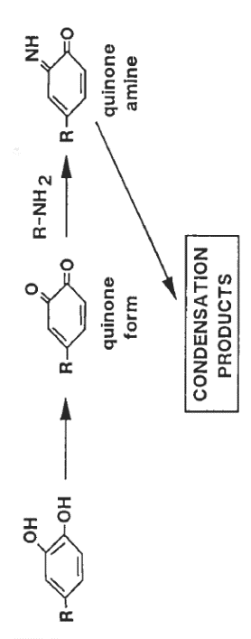
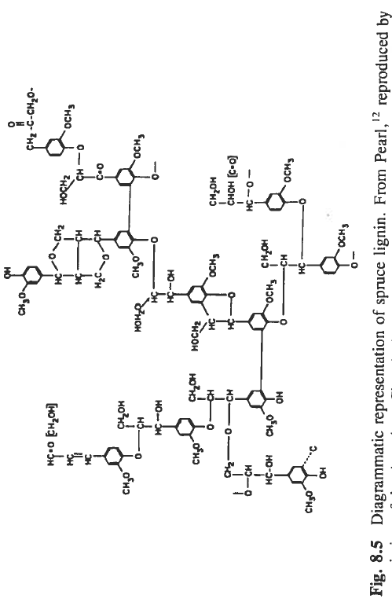
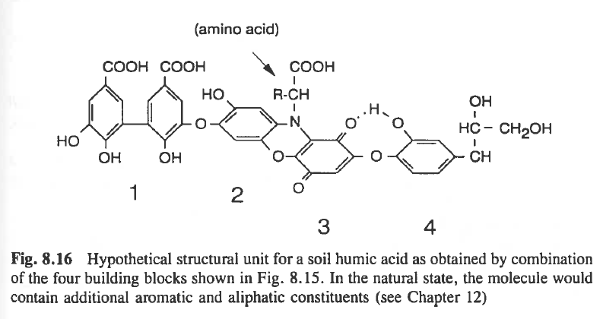
2e levier: augmenter les apports
Modèle classique d’humification (Schnitzer, 1950)
Dégradation microbienne des composés simples
protéines, sucres, lipides, etc.
Polycondensation « chimique » des composés végétaux complexes
lignine, tannins, phénols, etc.
Stevenson, 1994

Slide 24
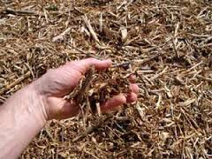
2e levier: augmenter les apports
Nouveau modèle d’humification
(Kleber et al. 2007; Knicker, 2011; Cotrufo et al. 2013)
Quinones <10% du carbone du sol.
Métabolites microbiens simples composent la MO stable.
L’azote protéique microbien a rôle clé dans la stabilisation du C.
MO jeune
Composés microbiens
N du sol (10%)
(Arrière-effet)
Composés végétaux
C-N stables
temps

Slide 25
2e levier: augmenter les apports
Alors, résidus bruns, verts ou évolués ?
Taux de rétention moyen du carbone ?
Maillard et Angers, 2014 :
Résidus de culture (bruns): 6 à 14 %
Fumiers (évolués): 12 à 23 %
Masse de C retenu
(% de l’apport)
Effet sur le stockage de carbone
100
80
60
Vert / évolué
Labile
40
20
0
Brun
Temps
Adapté de Cotrufo et al. 2013

Slide 26
2e levier: augmenter les apports
Résidus bruns, verts ou évolués ?
Influence sur l’agrégation
Amorces vers des complexes organo-minéraux stables…
Effet sur la stabilité des agrégats
Stabilité des agrégats
Engrais verts / Fumiers ↓C/N
Composts / Fumiers ↑C/N
Résidus de récolte
Semaines
Mois
Années
Adapté de Monnier, 1965

Slide 27

MO et réarrangement des particules de sol
Micro-colonie (dormante)
Particules minérales /
Micro-agrégats
Notes:
Microorganismes pas distribués de façon homogène dans le sol.
Plutôt distribués sous forme de petites colonies en dormance la plupart du temps.

Slide 28
MO et réarrangement des particules de sol
MO fraîche
Micro-colonie (active)
Particules minérales /
Micro-agrégats
Notes:
Microorganismes pas distribués de façon homogène dans le sol.
Plutôt distribués sous forme de petites colonies en dormance la plupart du temps.

Slide 29
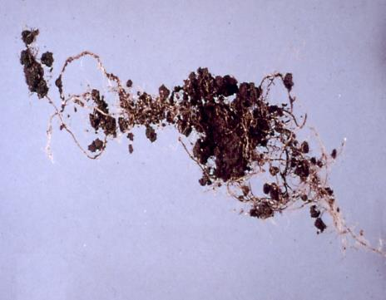
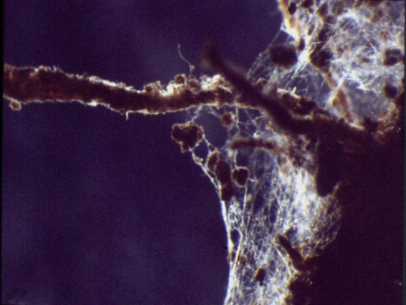
MO et réarrangement des particules de sol
Va évoluer vers des complexes organo-minéraux stables
Macro-agrégat
Hyphe / racine
Notes:
- formation d’entités autour du site de décomposition plus cohésives que le milieu environnant = agrégat
- cohésion dure jusqu’à épuisement de la MO; ensuite désagrégation, mort de la colonie; quelques cellules tombent en dormance; recommencement d’un cycle…
- immobilisation de l’azote à la surface des MO en décomposition; devient N microbien relâché principalement lors de la mort cellulaire

Slide 30





















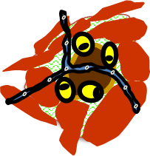



Sol agrégé – arrangement spatial des composantes
Air /
racines
Réserve MO / eau / nutriments
Notes:
- formation d’entités autour du site de décomposition plus cohésives que le milieu environnant = agrégat
- cohésion dure jusqu’à épuisement de la MO; ensuite désagrégation, mort de la colonie; quelques cellules tombent en dormance; recommencement d’un cycle…
- immobilisation de l’azote à la surface des MO en décomposition; devient N microbien relâché principalement lors de la mort cellulaire

Slide 31
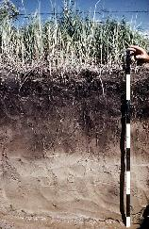
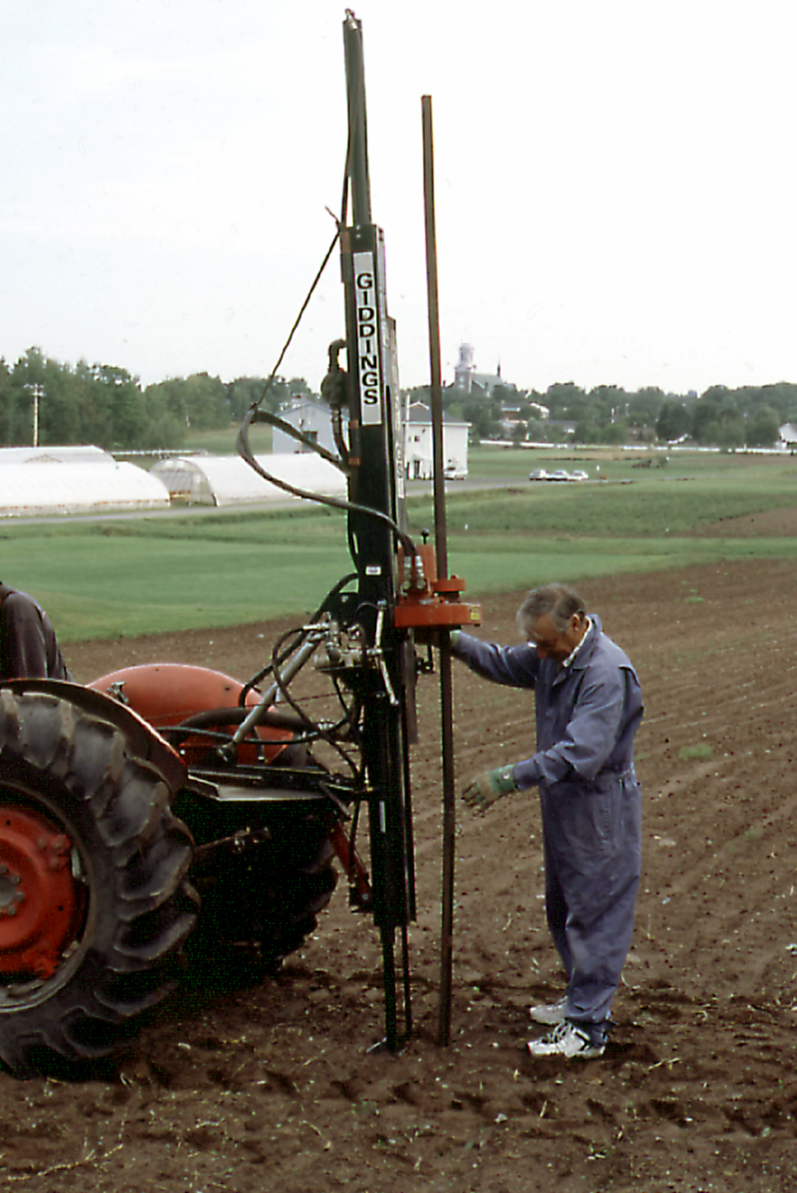
3e levier: ralentir la décomposition ?
Diminuer le travail du sol
Intensité, fréquence…
↑ Santé du sol ?
Oui !
Accumulation/séquestration du C ?
Ça dépend !
Considérer le profil de sol
Climat frais et humide
SD augmente MO en surface
Labour augmente MO profondeur
Profil complet: SD ≈ Labour

Slide 32
Augmenter… jusqu’à quel point ?
Capacité de stockage finie…
Forêt
Prairie
native
CO₂
CO₂
Équilibre
Équilibre
Carbone du sol
temps
Mise en culture
Pratique bénéfique
Notes:
D’une part on plafonnera vers un nouvel équilibre avec le temps

Slide 33
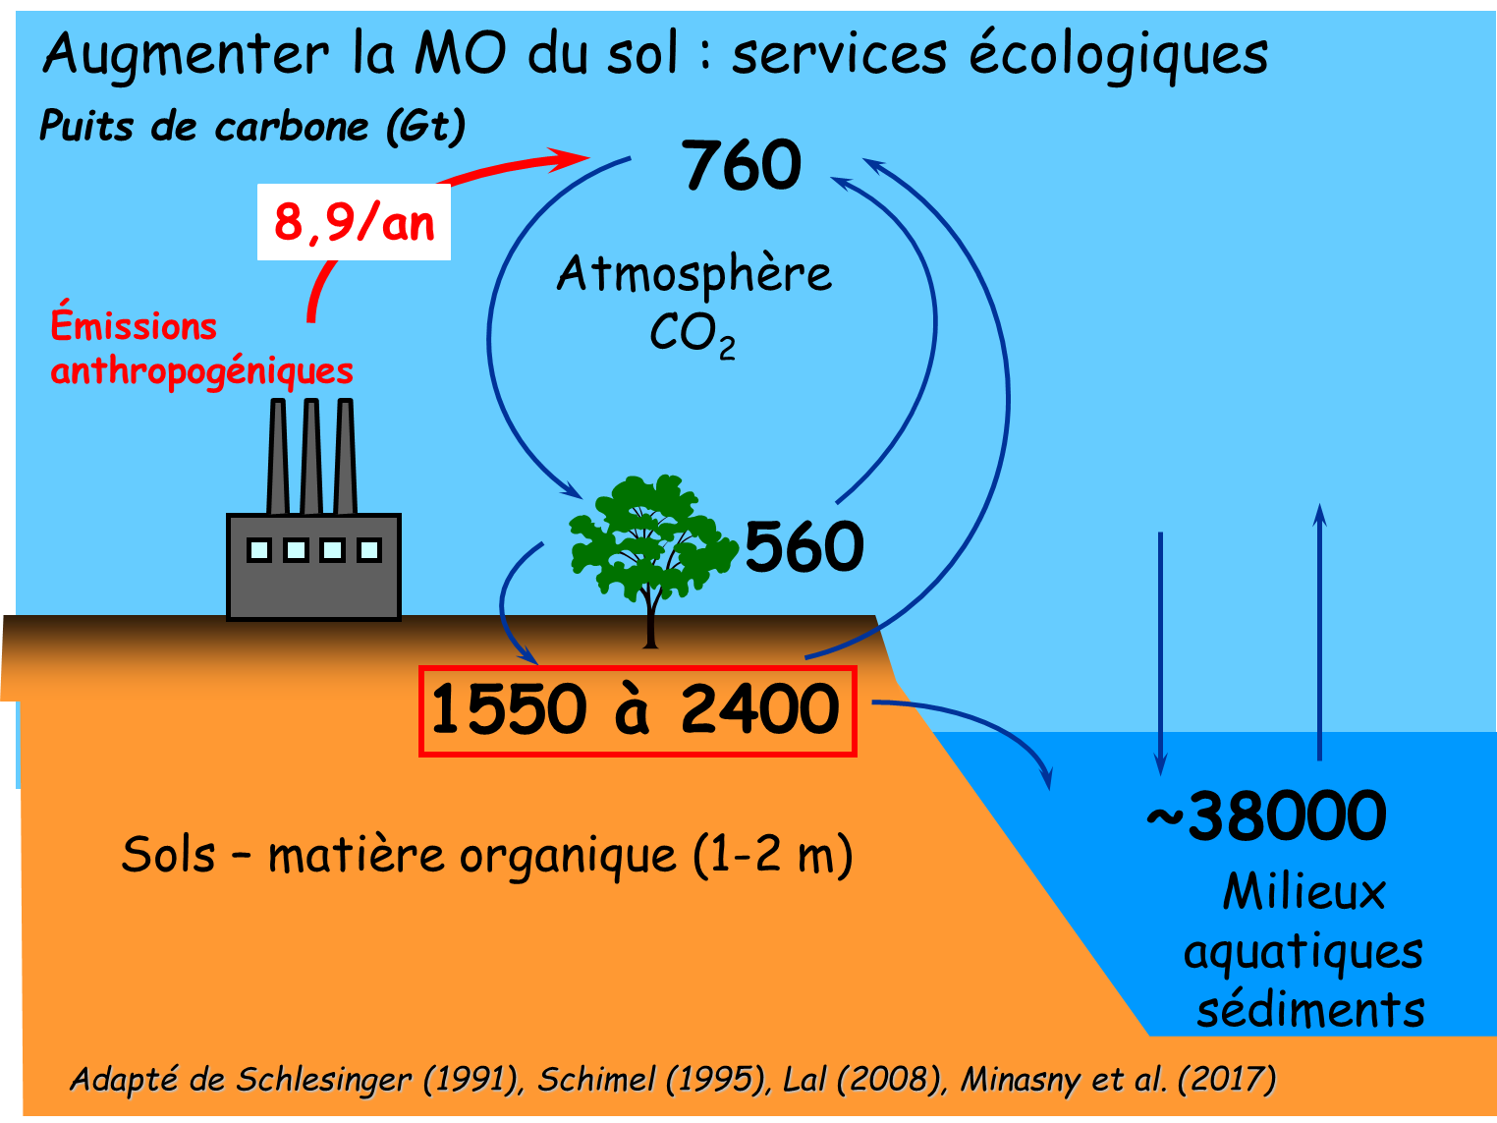
Geoderma, 292 (2017) 59-86
Augmenter teneur C org 0,4%/an (0,7% MO)
Tous les sols (2 m) :
on annule les émissions anthropogéniques (8,9 Gt C/an)
Sols agricoles (1 m) :
on annule 25-35% des émissions

Slide 34
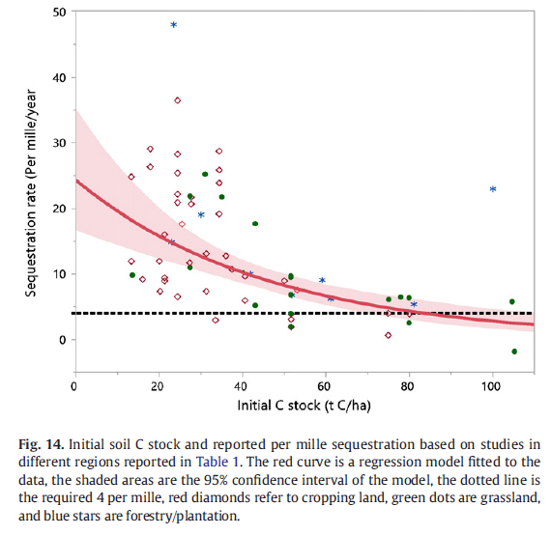
Geoderma, 292 (2017) 59-86
Sols agricoles :
Pas tous égaux!
Moins de 30 t C/ha (1,5% MO)
Jusqu’à >> 4‰ !
Québec souvent > 1,5 % MO
Conserver la MO !
Notes:
Intéressant surtout en Montérégie ou autre régions avec sols dépourvus en MO…

Slide 35
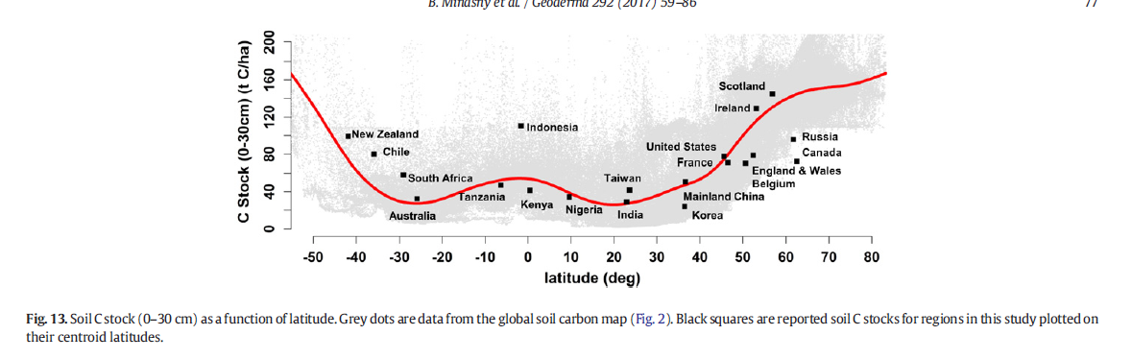
Capacité d’accumulation finie.
Climat frais = sols plus riches dès le départ
Climat frais et humide = sols encore plus riches…

Slide 36
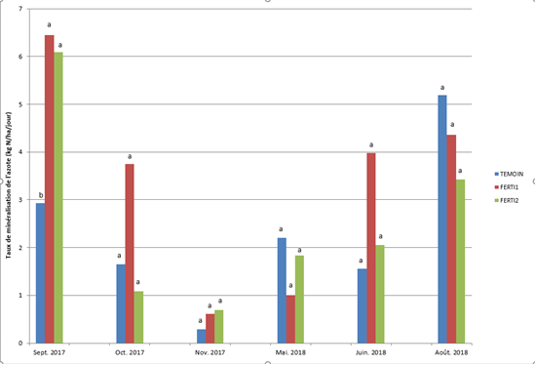
Augmenter… jusqu’à quel point ?
Bénéfices toujours tangibles ?
Plus de MO = plus de minéralisation d’azote
Synchronisme en climat frais et humide ?
Loams sableux/limoneux; 3 à 10% MO
50-60% minéralisation annuelle août-octobre
Cult. Couverture
Céréales d’automne
Témoin
Fumier automne
Fumier automne + engrais printemps
Taux de minéralisation de l’azote
(kg N / ha / jour)
Sept. 2017 Oct.2017 Nov.2017 Mai2018 Juin2018 Août2018
Club de gestion des sols du Témiscouata, 2019
Aide financière du ministère de l'Agriculture, des Pêcheries et de l'Alimentation et Agriculture et Agroalimentaire Canada, accordée dans le cadre de l'accord Cultivons l'avenir 2

Slide 37
Conclusions
Pourquoi augmenter la MO ?
Santé et “fertilité” accrue
reste à définir comment bien en profiter !
modèles décisionnels, intelligence artificielle
Services écologiques
séquestration du carbone
limites en quantités et dans le temps – climat…
Est du Canada - dynamique de conservation ?
biodiversité et rôle de filtre environnemental…
diversification et pérennisation du couvert végétal

Slide 38
Conclusions
Leviers ?
↑ Photosynthèse = le plus de potentiel
réaliste ?
limites dictées par le climat…
accumuler ou conserver la MO ?
bénéfices tangibles ?
Fourniture N vs synchronisme…

Slide 39
QUESTIONS ?

